Slide 1
相機序號與資料讀寫

Slide 2
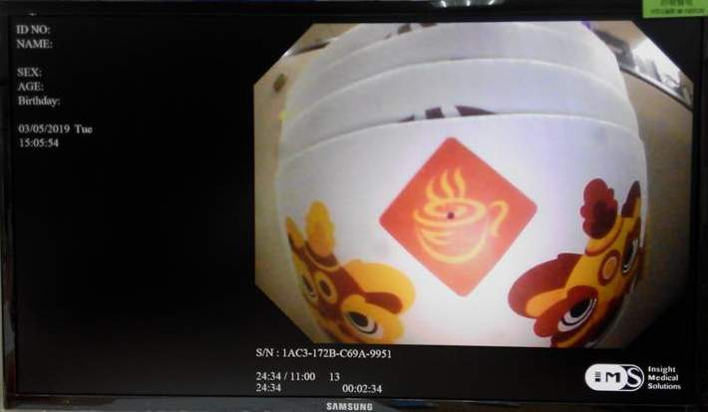
相機序號讀寫
S/N : 1AC3-172B-C69A-9951 序號
24:34 / 11:00 13 累計使用時間 / 累計拔除時間 累計關機時間
24:34 00:02:34 累計使用/拔除時間 本次使用/拔除時間

Slide 3
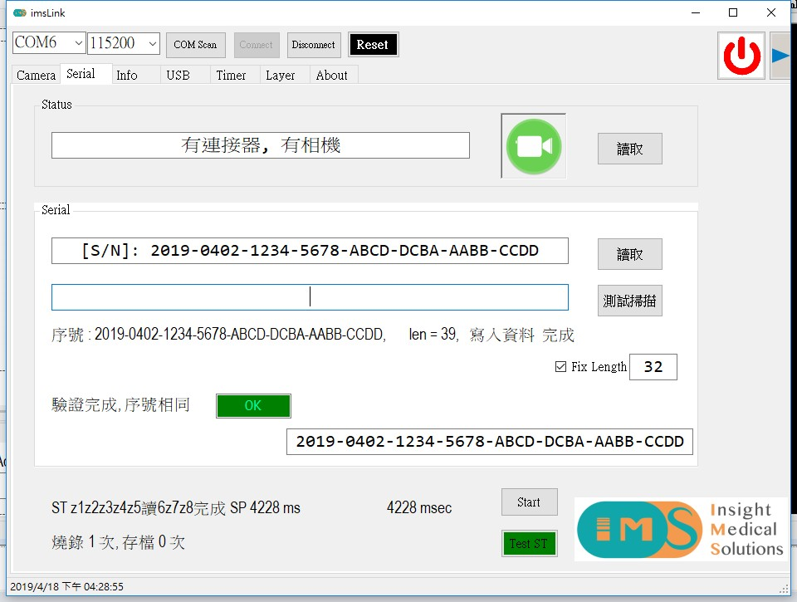
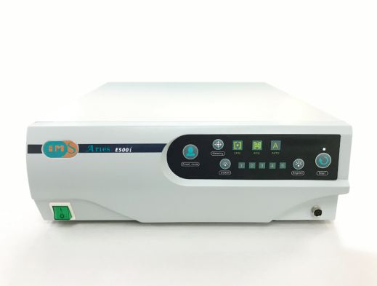
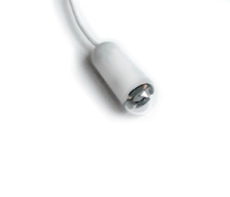
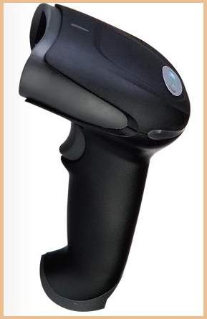
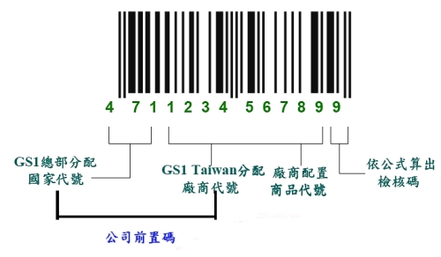
相機序號讀寫
M$ Windows
Aries EGD System
（工廠程式）
COM
Aries EGD System工廠程式
9, A
USB
序號寫在Page 0x09
寫序號的時間寫在Page 0x0A

Slide 4
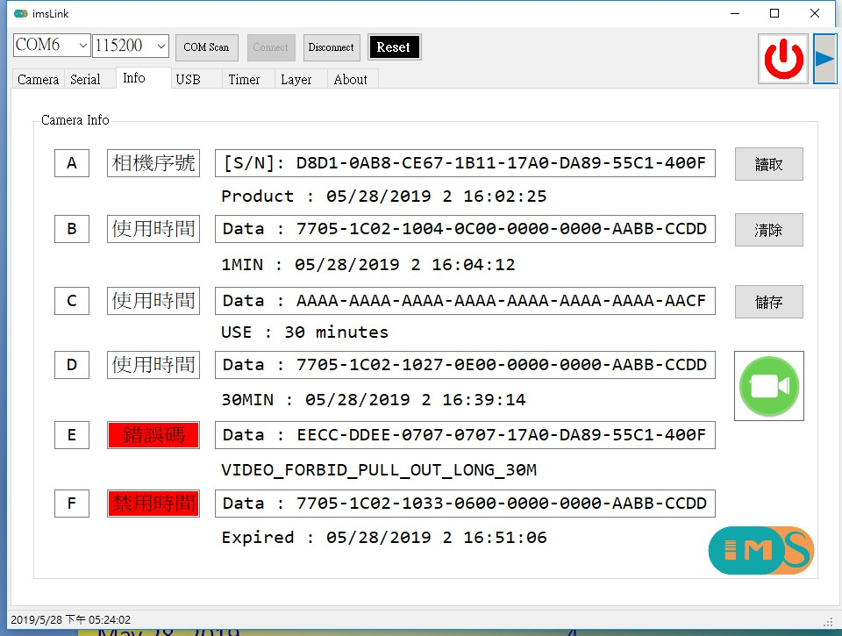
相機資料讀寫
M$ Windows
Aries EGD System
COM
Aries EGD System工廠程式
9~F

Slide 5
資料格式範例
序號格式：XXXX-XXXX-XXXX-XXXX，16字，每個字是0~9、A~F，
例如：A123-4DFF-24A3-7A9B
時間格式：月/日/年 星期 時:分:秒，
例如：02/11/2019 1 10:31:08

Slide 6

內視鏡相機防止二次使用機制

Slide 7
希望達到的目標
一個人使用一個全新的相機，可以不限時間使用。
相機短暫時間拔除後，可以繼續使用。
系統短暫時間斷電後，可以繼續使用。
使用不到30分，若累計拔除時間超過30分鐘，則不能使用。
使用不到30分且累計拔除不到30分，只要累計拔除/斷電的時間不超過30分，都可以使用。
使用超過30分，只要拔除/斷電的時間不超過1分，都可以使用
累計拔除時間不能超過30分。
累計關機時間不能超過30分。
不允許穿插使用，例如每次都用2分鐘，但是重複出現。 A 、 B 、 A 、 B
不能使用的相機，不可以在任何狀況下又可以使用。
連續使用，毫無限制。(不斷電、不拔除)
使用30分內，有30分緩衝時間。
使用30分後，有1分緩衝時間。

Slide 8
EEPROM/Flash儲存資料
清除資料（工廠）→
ERASE_UFM()
相機序號（工廠） →
write_serial_to_camera()
← 相機序號
read_serial_from_camera()
使用1分鐘的時間 →
write_date_to_camera(DATE_PAGE1)
使用每一分鐘A →
write_camera_use_time(n)
使用30分鐘的時間 →
write_date_to_camera(DATE_PAGE3)
禁止使用錯誤碼 →
write_error_code_to_camera(error)
← 相機資料
read_error_code_from_camera()
read_date_from_camera(DATE_PAGE1)
read_date_from_camera(DATE_PAGE3)
read_camera_use_time_from_camera()
← 使用1分鐘的相機序號
write_camera_serial_to_eeprom()
← 使用1分鐘的時間
write_date_to_eeprom()
← 相機使用每1分鐘A
write_camera_use_time_to_eeprom(n)
← 相機拔除每1分鐘B
write_camera_nouse_time_to_eeprom(n)
相機資料 →
read_camera_info_from_eeprom()
上次關機時間 →
read_last_power_off_time_from_eeprom()
← 系統上電時每1分鐘A
write_system_uptime_to_eeprom(n)
主機
EEPROM
主機
Memory
相機
Flash
9
序號
寫序時
1分
每1分
30分
Error
Error
A
B
C
25
D
28
時間
E
F

Slide 9
相機Flash儲存資料
相機
Page 0x09 相機序號 SN_PAGE
Page 0x0A 寫相機序號的時間，當成是相機的製造日期 DATE_PAGE0
Page 0x0B 相機使用1分鐘的時間 DATE_PAGE1
Page 0x0C 相機使用每1分鐘寫一個A進相機(Max:30) DATE_PAGE2
ex: AA-AA-AA-0A-00-00-00-00 //已使用7分鐘
Page 0x0D 相機使用30分鐘的時間 DATE_PAGE3
Page 0x0E 相機禁止使用碼 ERROR_PAGE
Page 0x0F 相機禁止使用的時間 ERROR_DATE
Note：
全新的相機，所有資料皆為0，需要用工廠模式寫入相機序號。
相機只能一次寫入。（每個位元只能0變1，不能1變0，除非全部清除。）

Slide 10
EEPROM/Flash儲存資料
IMS主機
Page = 25 最近一次相機使用1分鐘的時間T、相機的序號SN。
開始使用每1分鐘寫一個A(Max:896)，相機拔除每1分鐘寫一個B(Max:64)
Page = 26 此連接器總共使用過的相機個數
ex: XXXXXXXXXX //10個
Note：
全新的EEPROM，所有資料皆為0xFF，使用上要注意。
EEPROM可以重複寫入，可以直接改寫資料。
時間(16拜)
序號(40拜)
失效
2
0
1
9
0
1
0
9
3
1
2
3
4
5
6
1
2
3
4
-
5
6
7
8
-
I
M
S
-
0
0
0
1
3
5
8
X
X
X
X
X
N
SH
SL
主機Page 25 64X48
最近一次使用的相機序號SN與
時間T
累計使用時間As
累計拔除時間Bs
累計關機時間SH<<8 | SL
失效註記 FFFFFF 有效
失效註記 XXXXXN 失效
N:失效原因
B
B
B
B
B
B
B
B
B
B
B
B
B
B
B
B
B
B
B
B
A
A
A
A
A
A
A
A
A
A
A
A
A
A
A
A
A
A
A
A
A
A
A
A
A
A
A
A
A
A
A
A
A
A
A
A
A
A
A
A
A
A
A
A
A
A
A
A
A
A
A
A
A
A
A
A
A
A
A
A
A
A
A
A
A
A

Slide 11
計算上次關機時間
IMS主機
Page = 28 每次上電開機，寫時間T進
主機EEPROM Page28。
之後每1分鐘寫一個A進去。
主機Page 28 64X48
最近一次上電開機時間T
累計開機時間As
最後關機時間 T + As
若1分寫1A
例如: 2019/1/9 12:34:56 + 182 * 1分 = 2019/1/9 15:36:56
最多可以填1008個A，約16.6小時，若填滿，則更新時間T，從頭寫起。
關機1分鐘Worst Case:
12:34:00 寫A
12:35:00 寫A
12:35:59 關機
12:36:59 開機
12:37:09 開機完成
時間(16拜)
2
0
1
9
0
1
0
9
3
1
2
3
4
5
6
A
A
A
A
A
A
A
A
A
A
A
A
A
A
A
A
A
A
A
A
A
A
A
A
A
A
A
A
A
A
A
A
A
A
A
A
A
A
A
A
A
A
A
A
A
A
A
A
A
A
A
A
A
A
A
A
A
A
A
A
A
A
A
A
A
A
A
A
A
A
A
A
A
A
A
A
A
A
A
A
A
A
A
A
A
A
A
A
A
A
A
A
A
A
A
A
A
A
A
A
A
A
A
A
A
A
A
A
A
A
A
A
A
A
A
A
A
A
A
A
A
A
A
A
A
A
A
A
A
A
A
A
A
A
A
A
A
A
A
A
A
A
A
A
A
A
A
A
A
A
A
A
A
A
A
A
A
A
A
A
A
A
A
A
A
A
A
A
A
A
A
A
A
A
A
A
A
A
A
A
A
A
上次開機時間T 這次開機時間Now
AAAAA…..……..A
關機時間
上次關機時間
相差2分9秒

Slide 12
寫相機失效註記進主機EEPROM
相機未接上時，因故被宣告為失效，先把失效原因寫到主機EEPROM，每次相機接上時，先檢查是否同一相機、是否有失效註記，若是，就把錯誤碼寫到相機裡。
主機持續運作，發現相機拔除過久，
相機使用<30分、相機拔除>30分
相機使用>30分、相機拔除>1分
(相機拔除時期，每1分鐘檢查一次)
主機關機，下次開機時，會累計關機時間，
相機使用<30分、累計關機>30分
相機使用>30分、累計關機>1分
(主機開機時，檢查一次)

Slide 13
內視鏡相機防止二次使用機制
主機開機後，計算上次關機時間。主機把當時時間寫進主機EEPROM，之後每隔1分鐘寫A進主機EEPROM(28)。
相機接上後，確認相機是否可用。
若有錯誤碼，直接禁止使用。
若全新，按START開始使用1分鐘後，主機寫當時時間進相機(B)、主機寫當時時間和相機序號進主機EEPROM(25)。
非全新相機，檢查相機序號是否跟上次使用的相機一樣，若不同，即禁止使用。
非全新相機，檢查有無此相機的失效註記，若有，即禁止使用。
讀出相機已使用過的時間，讀出主機EEPROM(25)中相機已拔除時間，要累計相機使用時間及累計相機拔除時間。判斷此相機是否可用。
更新累計關機時間至EEPROM(25)。
按START開始使用，每隔1分鐘，主機寫A進相機(C)，主機寫A進主機EEPROM(25)。若再按START，即未啟動狀態，則停止寫資料。
累計使用滿30分鐘，主機寫當時時間進相機(D)。
開始使用後，相機拔除時，主機每隔1分鐘寫B進主機EEPROM(25)。同時檢查相機拔除時間是否過久。若拔除時間過久，寫失效註記進主機EEPROM(28)。

Slide 14
內視鏡相機防止二次使用機制
系統上電/相機接上時，檢查相機是否有錯誤碼？
讀相機之flash 0xE，若有錯誤碼，立刻禁止使用。
同時把這個禁止使用的相機的序號寫到EEPROM Page25。
檢查相機是否為全新？
讀相機之flash 0xB，若資料皆為0，則為全新相機。
(沒有使用1分鐘的紀錄，就是全新相機)
1. 全新相機 清除使用時間、拔除時間變數
1分鐘後，清除主機Page25資料，更新主機Page25資料
2. 非全新相機 讀相機的序號、讀主機Page25資料
2.1 若序號不同，則判斷為重複使用。 //內視鏡不能穿插使用
2.2 若序號相同，即連續使用，要分辨相機短暫拔除、主機短暫重啟、主機長時間重啟。
讀相機使用時間A，讀主機的相機使用時間與相機拔除時間與累計斷電時間
1. 檢查是在主機EEPROM裏否有此相機的失效註記，若有，判斷為重複使用。
2. （相機使用時間 < 30分）且（一次斷電時間 > 30分），判斷為重複使用。
3. （相機使用時間 < 30分）且（累計斷電時間 > 30分），判斷為重複使用。
4. （相機使用時間 < 30分）且（相機單次拔除時間 > 30分），判斷為重複使用。 註
5. （相機使用時間 > 30分）且（相機單次拔除時間 > 1分），判斷為重複使用。
6. （相機使用時間 > 30分）且（一次斷電時間 > 1分），判斷為重複使用。
7. （相機使用時間 < 30分）且（相機拔除總時間 > 30分）且（最後拔除時間 > 1分），
判斷為重複使用。
8. （相機使用時間 > 30分）且（相機拔除總時間 > 1分），判斷為重複使用。
(第8項必包含於第5項中)
錯誤碼
2
3 4 6 7
3
4
6
7
5
6
7

Slide 15
內視鏡相機防止二次使用機制
系統上電/相機接上時，檢查相機。依序：
是否為全新相機？
讀相機之flash 0xB，若資料皆為0，則為全新相機。(沒有使用1分鐘的紀錄，就是全新相機)
若是全新相機，清除使用時間、拔除時間變數，1分鐘後，清除/更新主機Page25資料。
2. 是否有錯誤碼？
讀相機之flash 0xE，若有錯誤碼，立刻禁止使用。
同時把這個禁止使用的相機的序號寫到主機Page25。
3. 序號是否相同？
3.1 若序號不同，則判斷為重複使用。 //內視鏡不能穿插使用
3.2 若序號相同，即連續使用。
有無無效標記？
讀主機Page25裡面存放的4種可能的相機失效狀況。
檢查相機插拔、使用時間、關機時間。分辨相機短暫拔除、主機短暫重啟、主機長時間重啟。
讀相機使用時間A，讀主機的相機使用時間與相機拔除時間與累計斷電時間
1. （相機使用時間 < 30分）且（一次斷電時間 > 30分），判斷為重複使用。
2. （相機使用時間 < 30分）且（累計斷電時間 > 30分），判斷為重複使用。
3. （相機使用時間 < 30分）且（相機單次拔除時間 > 30分），判斷為重複使用。 註
4. （相機使用時間 > 30分）且（相機單次拔除時間 > 1分），判斷為重複使用。
5. （相機使用時間 > 30分）且（一次斷電時間 > 1分），判斷為重複使用。
6. （相機使用時間 < 30分）且（相機拔除總時間 > 30分）且（最後拔除時間 > 1分），
判斷為重複使用。
7. （相機使用時間 > 30分）且（相機拔除總時間 > 1分），判斷為重複使用。
(第7項必包含於第4項中)
錯誤碼
2
3 4 6 7
3
4
6
7
5
6
7

Slide 16
內視鏡相機防止二次使用機制
可用
是否全新
有無錯誤碼
是否相同相機
上電開機 或相機接上
有無無效標記
關機過久拔除過久
不可用

Slide 17
內視鏡相機防止二次使用機制
有無
錯誤碼
是否全新
確認相機序號是否相同
Y
Y
Y
開始使用、每1分鐘寫A進相機/主機
讀相機有無失效註記、讀相機插拔時間、算距上次關機時間、讀相機使用時間
START
是否拔除相機
判斷是否可用
Y
Y
每1分鐘寫B進主機、檢查是否拔除過久
禁止使用
是否接上相機
是否更換相機
Y
Y

Slide 18
Error Code
VIDEO_OK 0 //沒問題
VIDEO_FORBID_ALL 1 //其他錯誤狀況
VIDEO_FORBID_DIFFERENT_CAMERA 2 //使用另一個非全新
VIDEO_FORBID_POWEROFF_LONG_1M 3 //距上次關機太久
(使用<30分，關機>30分)
VIDEO_FORBID_POWEROFF_LONG_1M30M 4 //距上次關機太久
(使用<30分，累計關機>30分)
VIDEO_FORBID_POWEROFF_LONG_30M 5 //距上次關機太久
(使用>30分，關機>1分)
VIDEO_FORBID_PULL_OUT_LONG_1M 6 //相機拔除太久
(使用<30分，累計拔除>30分)
VIDEO_FORBID_PULL_OUT_LONG_30M 7 //相機拔除太久
(使用>30分，拔除>1分)
相機
Page 0x0E 相機禁止使用標記 ERROR_PAGE
ex: EE-CC-DD-EE-00-00-00-00 //可以使用
ex: EE-CC-DD-EE-03-03-03-03 //禁止使用、原因

Slide 19
可能遇到的情況
1. 使用到一半，拉扯到相機接線，把線接回。
(累計使用未滿30分鐘)，累計拔除時間不能超過30分鐘。
(累計使用已滿30分鐘)，要在1分鐘內接回。
2. 使用到一半，主機電源斷了再開，且使用同一個相機
之前累計使用未滿30分鐘，可以繼續使用。
之前累計使用已滿30分鐘，要在1分鐘內開機完成並把相機接上。
3. 若A使用了10分鐘，15分鐘後拿給B使用，則B還可以用接著用，因為累計使用時間不到30分鐘，累計拔除時間也不到30分鐘。
若B使用了10分鐘，15分鐘後拿給C使用，則C就不能用了，因為累計拔除時間超過30分鐘。
4. A相機用了2分鐘，換用B相機，用了2分鐘，再接回A相機，可以用嗎？之後再接回B相機，可以用嗎？
開始使用1分鐘後，寫當時時間進相機及主機、寫相機序號進主機；當再接上A相機時，發現已有使用過2分鐘，且序號不是B相機，判斷此相機為重複使用。同樣地，在接上B相機，也不能用。
5. A相機用了5分鐘，關機1小時，之後再開機，可以用嗎？
相機開始使用1分鐘後，寫當時時間進相機及主機、寫相機序號進主機；重新開機後，當再接上A相機時，發現此相機已經使用超過1分，且距離上次關機時間超過30分鐘，判斷此相機為重複使用。

Slide 20
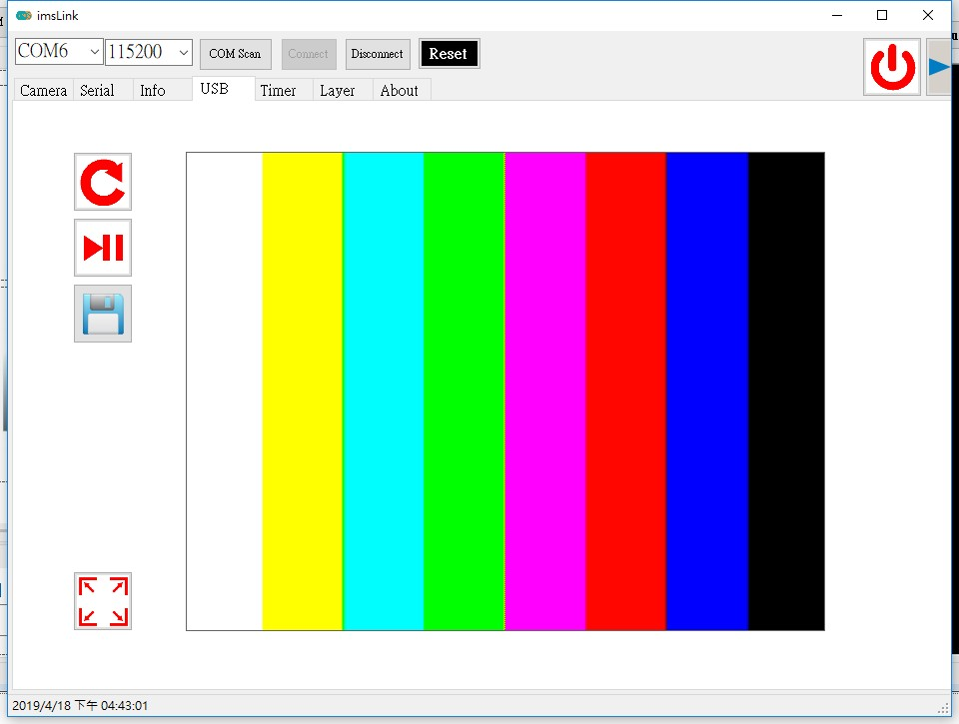
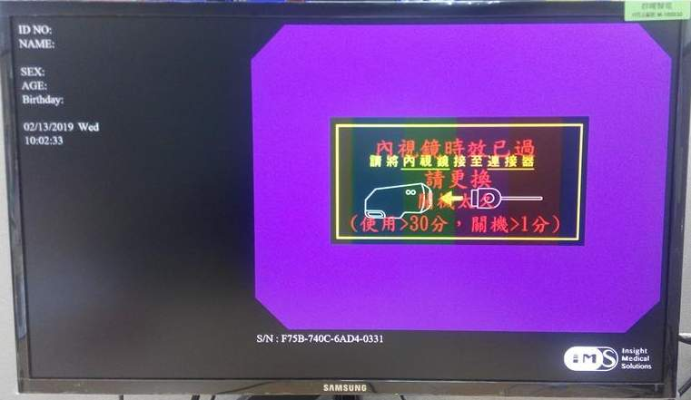
相機過期的畫面
若是禁止使用，則把畫面遮蓋，相機改輸出測試圖案，並顯示警告訊息。
HDMI輸出 USB輸出

Slide 21
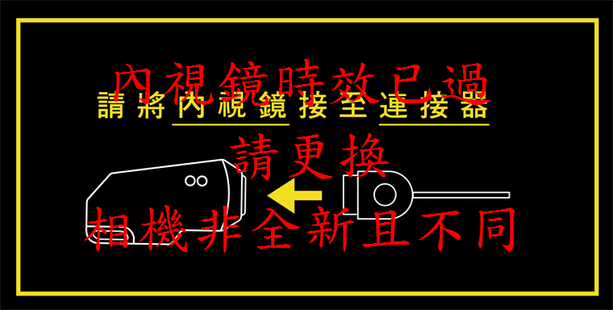
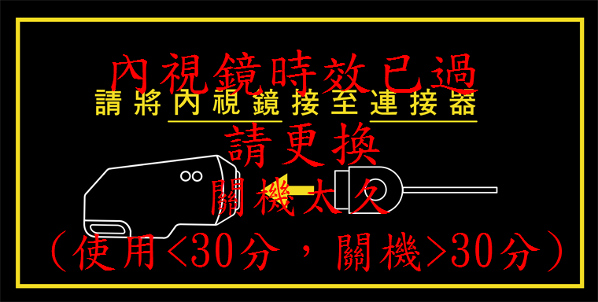
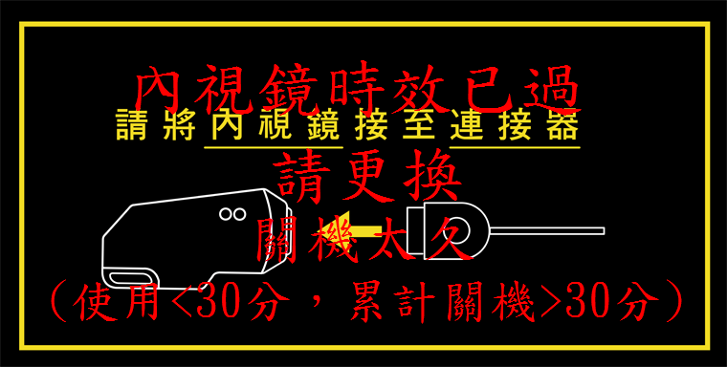
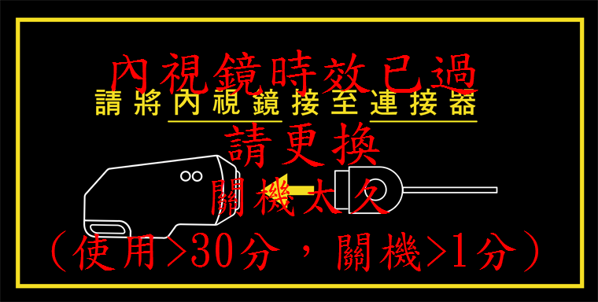
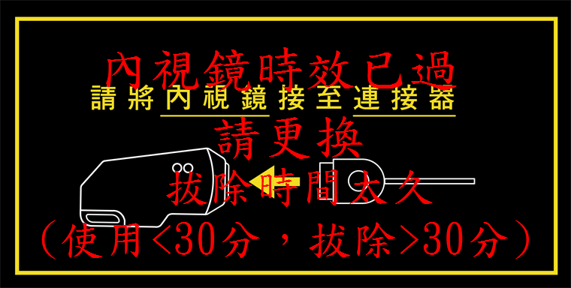
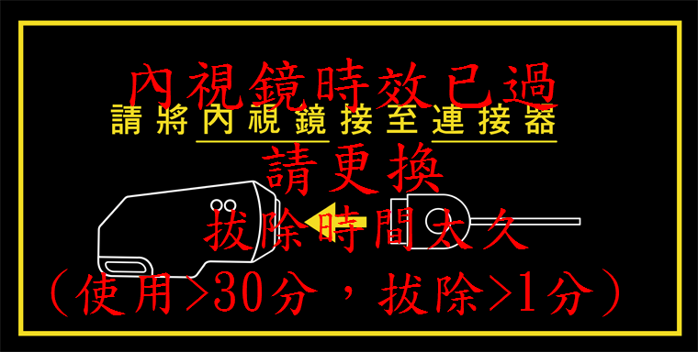
圖示

Slide 22
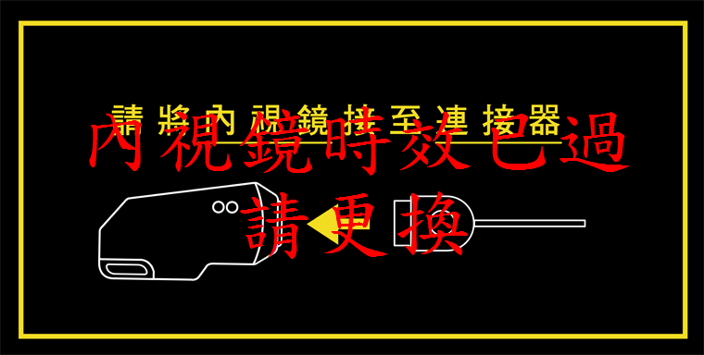
其他問題
是否需要相機序號?格式為何?何時寫入?
2. 相關圖示及訊息要另外制訂。

Slide 23
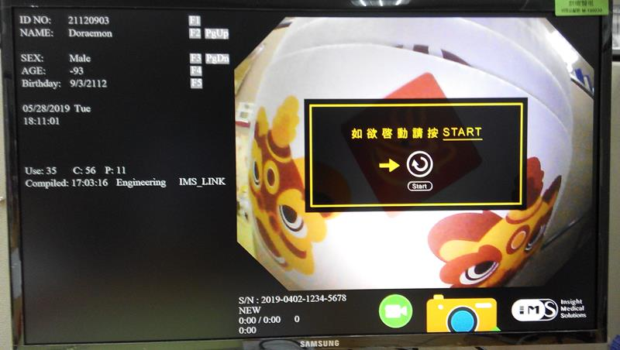
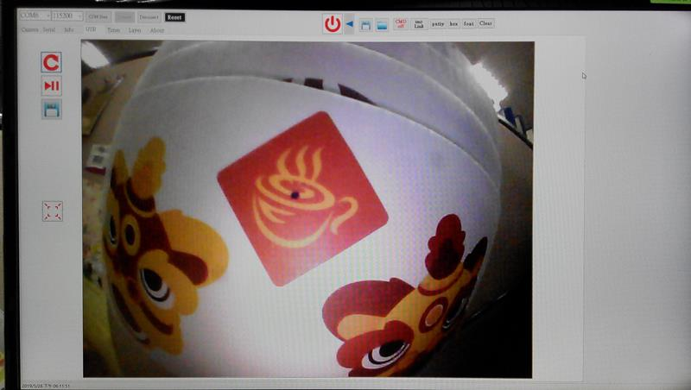
其他問題
在未啟動時，如果用USB看影像，其實是沒有限制的。
HDMI輸出 USB輸出

Slide 24
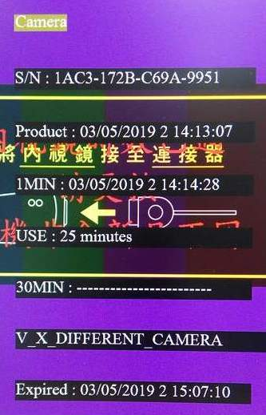
工廠模式看相機資訊
接上USB鍵盤，按Ctrl+Break二次加ims，進入工廠模式。
相機序號
寫相機序號的時間，當成是製造日期
相機使用第1分鐘的時間
相機使用時間
相機使用第30分鐘的時間
相機禁止使用碼
相機被禁用的時間

Slide 25
測試項目
<30分 | 1 | 累計使用<30分 | 相機接著 | 累計斷電<30分, 上電 | 可用
 | 2 |  |  | 累計斷電>30分, 上電 | 禁止
 | 3 |  | 相機拔除 | 累計斷電<30分, 上電, 再接上相機 | 可用
 | 4 |  |  | 累計斷電>30分, 上電, 再接上相機 | 禁止
 | 5 |  | 相機拔除 | 累計斷電<30分, 接上相機, 再上電 | 可用
 | 6 |  |  | 累計斷電>30分, 接上相機, 再上電 | 禁止
 | 7 |  | 相機累計拔除<30分 | 相機接上 | 可用
 | 8 |  | 相機累計拔除>30分 | 最後相機<1分接上 | 可用
 | 9 |  |  | 最後相機>1分接上 | 禁止
 | 10 |  |  | 斷電、上電、接上相機 | 禁止
>30分 | 11 | 累計使用>30分 | 相機接著 | 斷電<1分, 上電 | 可用
 | 12 |  |  | 斷電>1分, 上電 | 禁止
 | 13 |  | 相機拔除 | 斷電<1分, 上電, 再接上相機 | 可用
 | 14 |  |  | 斷電>1分, 上電, 再接上相機 | 禁止
 | 15 |  | 相機拔除 | 斷電<1分, 接上相機, 再上電 | 可用
 | 16 |  |  | 斷電>1分, 接上相機, 再上電 | 禁止
 | 17 |  | 相機單次拔除<1分 | 相機接上 | 可用
 | 18 |  | 相機單次拔除>1分 | 相機接上 | 禁止
 | 19 |  |  | 斷電、上電、接上相機 | 禁止
交換相機 | 20 | A相機使用<30分 | 換B相機使用<30分 | 換A相機使用<30分 | 禁止
 | 21 | A相機使用<30分 | 換全新相機使用<1分 | 換A相機使用<30分 | 可用
特殊操作 | 22 | 用1分鐘 | 拔除20分 | 用1分鐘、拔除20分 | 禁止
 | 23 | 用1分鐘 | 關機20分 | 開機用1分鐘、關機20分、開機 | 禁止
 | 24 | 使用2分 | 拔除32分 | 接上 | 禁止
正常操作 | 25 |  | 使用中斷電重開 | 項目1或項目11 | 可用
 | 26 |  | 相機拔除立刻接上 | 項目7或項目17 | 可用

Slide 26
內視鏡相機使用個數記錄

Slide 27
內視鏡使用個數記錄
目前可以計數內視鏡相機插拔次數，以差拔一次算一次。
(也可改成使用一個內視鏡相機算一次)
2. 記錄滿800次後，顯示訊息，提醒使用者該換連接器。
3. 記錄滿1000次，禁止使用，直到更換連接器。
4. 更換連接器時，同時使用工廠模式清除使用記錄，主機也可以記住所有使用記錄。
相關圖示要另外制訂。

Slide 28
問題
調整主機時間，會不會讓相機可以重複使用？會不會讓能用的相機變成不能用？
若主機的記憶電池沒電，會不會讓相機可以重複使用？會不會讓能用的相機變成不能用？
不能使用的相機，換到別的主機，可否使用？
如果主機EEPROM或相機的flash寫入失效，會怎樣？
使用全新的主機EEPROM和相機flash，會不會讓主機讀到錯誤值？
Ans：都不會有問題。

Slide 29

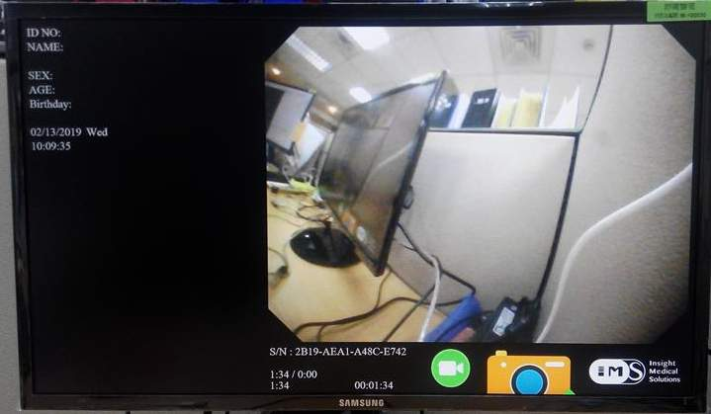



其他圖示
USB踏板可以使用
相機可以使用
有連接器無相機
無連接器

